Slide 1
SISTEMA DE GERENCIAMENTO DE PAGAMENTOS
Tópicos Especiais
Prof. MSc. Anrafel Fernandes Pereira

Slide 2
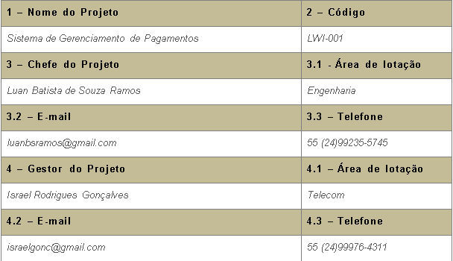
Dados do Projeto – Termo de Abertura

Slide 3
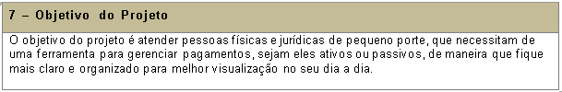
Dados do Projeto – Termo de Abertura

Slide 4
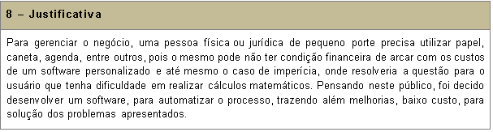
Dados do Projeto – Termo de Abertura

Slide 5
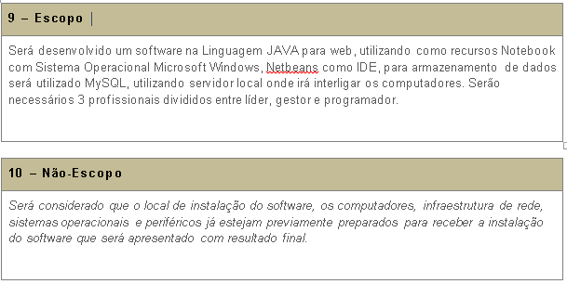
Dados do Projeto – Termo de Abertura

Slide 6
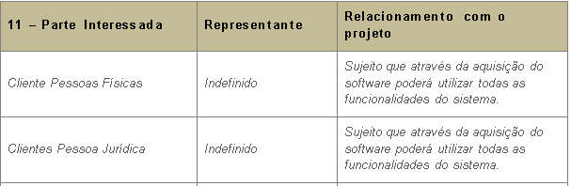
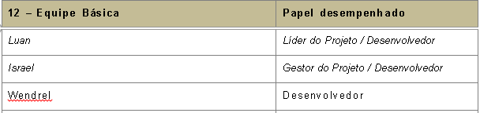
Dados do Projeto – Termo de Abertura

Slide 7

Dados do Projeto – Termo de Abertura

Slide 8
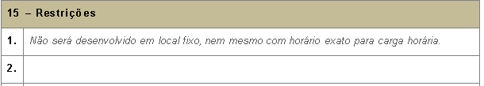
Dados do Projeto – Termo de Abertura

Slide 9
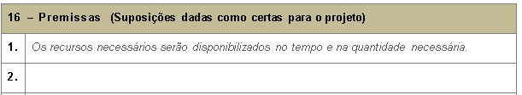
Dados do Projeto – Termo de Abertura

Slide 10

Dados do Projeto – Termo de Abertura

Slide 11
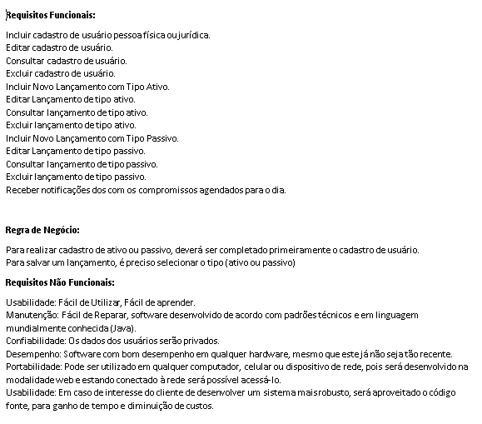
Documento de Requisitos

Slide 12
Atividades
Apresentar aqui as Atividades que estão no MS Project

Slide 13
Cronograma
Apresentar aqui Gráfico de Gantt do MS Project

Slide 14
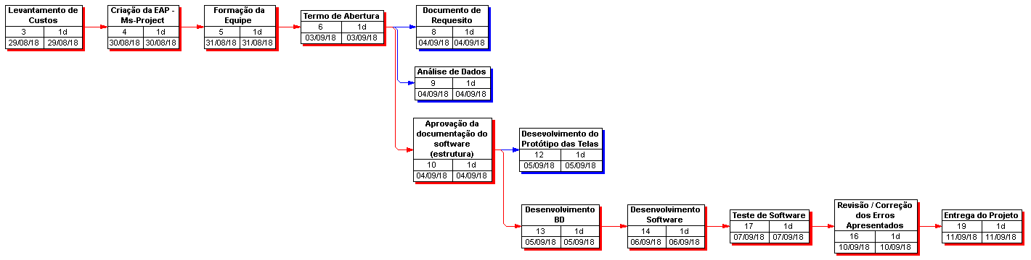
PERT Chart
Apresentar aqui o Pert Chart (Desenvolvido na Ferramenta PERT)

Slide 15
Considerações Finais
Apresentar aqui o que mais achar relevante sobre o seu projeto.

